Slide 1
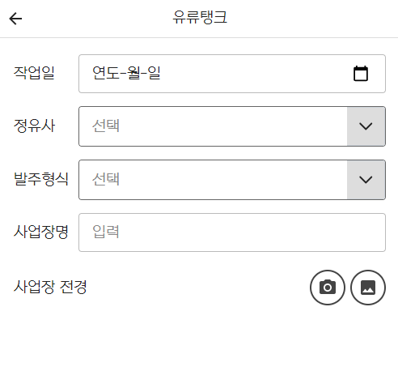

공통 정보
1. 사업장 전경 업로드 페이지 입니다.
2. 카메라로 찍어서 업로드 하게 되면 1장만 업로드 되고
앨범을 클릭해서 선택하면 1개만 업로드 할 수 있는지 확인 필요
3. 1장 이상 업로드하면 유효성 체크할 수 있는지 아니면 확인 필요
그 이상 업로드 할 경우 1개까지 만 짤라서 업로드 되는지 확인 필요
4. 업로드 전 확장자 체크 및 파일 사이즈 체크가 가능한지 확인 필요
5. 업로드 할 때 서버에 저장될 디렉토리를 지정할 수 있는지 확인 필요
6. 업로드 될 때 파일명을 지정해서 업로드 할 수 있는지 확인 필요
7. 파일이 업로드 되었는지 체크할 수 있는 키나 정보를 받아올 수 있는지 확인 필요
8. 업로드 후 미리보기를 할 수 있게 파일 저장 경로를 받아올 수 있는지 확인 필요
9. 썸네일 이미지로 업로드 할 수 있게 파일 가로/세로 사이즈를 줄일 수 있는지 확인 필요
(저장 시 기존 파일명에 _thumb.png 로 바꿀 수 있는지)
탱크 형태
NH
GS
HD
SO
SK
일반

Slide 2
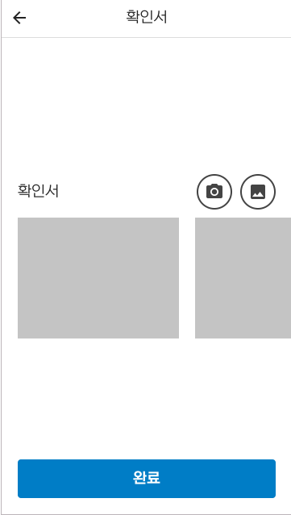



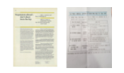
%{주유사} - %{상호명}
1. 작업완료 확인서 업로드 페이지 입니다.
2. 카메라로 찍어서 업로드 하게 되면 1장만 업로드 되고
앨범을 클릭해서 선택하면 5개까지 업로드 할 수 있는지 확인 필요
3. 5장 이상 업로드하면 유효성 체크할 수 있는지 아니면 확인 필요
아니면 그 이상 업로드 할 경우 5개까지 만 짤라서 업로드 되는지 확인 필요
4. 업로드 전 확장자 체크 및 파일 사이즈 체크가 가능한지 확인 필요
5. 업로드 할 때 서버에 저장될 디렉토리를 지정할 수 있는지 확인 필요
6. 업로드 될 때 파일명을 지정해서 업로드 할 수 있는지 확인 필요
7. 파일이 업로드 되었는지 체크할 수 있는 키나 정보를 받아올 수 있는지 확인 필요
8. 업로드 후 미리보기를 할 수 있게 파일 저장 경로를 받아올 수 있는지 확인 필요
9. 썸네일 이미지로 업로드 할 수 있게 파일 가로/세로 사이즈를 줄일 수 있는지 확인 필요
(저장 시 기존 파일명에 _thumb.png 로 바꿀 수 있는지)
작업완료 확인서
작업완료 (확인서)
작업완료 확인서
확인서 제출

Slide 3
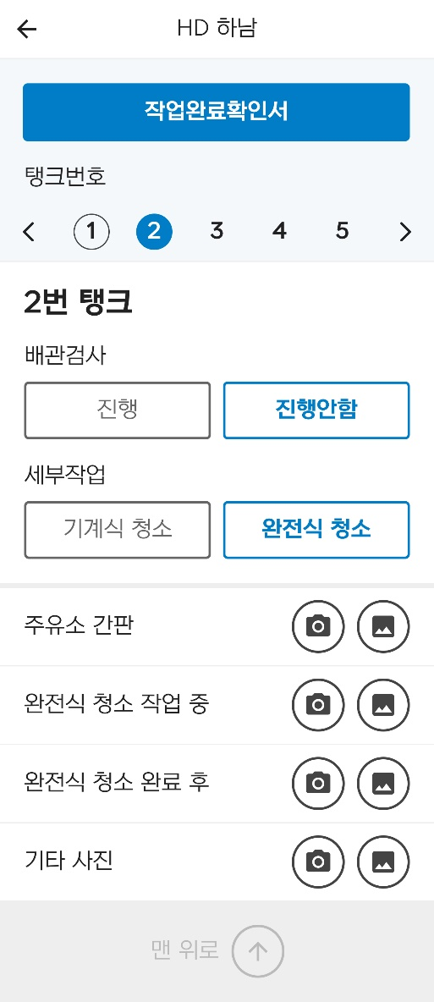
1. 작업 리스트 파일 업로드 페이지 입니다.
2. 카메라로 찍어서 업로드 하게 되면 1장만 업로드 되고
앨범을 클릭해서 선택하면 3개까지 업로드 할 수 있는지 확인 필요
3. 3장 이상 업로드하면 유효성 체크할 수 있는지 아니면 확인 필요
아니면 그 이상 업로드 할 경우 3개까지 만 짤라서 업로드 되는지 확인 필요
4. 업로드 전 확장자 체크 및 파일 사이즈 체크가 가능한지 확인 필요
5. 업로드 할 때 서버에 저장될 디렉토리를 지정할 수 있는지 확인 필요
6. 업로드 될 때 파일명을 지정해서 업로드 할 수 있는지 확인 필요
7. 파일이 업로드 되었는지 체크할 수 있는 키나 정보를 받아올 수 있는지 확인 필요
8. 업로드 후 미리보기를 할 수 있게 파일 저장 경로를 받아올 수 있는지 확인 필요
9. 썸네일 이미지로 업로드 할 수 있게 파일 가로/세로 사이즈를 줄일 수 있는지 확인 필요
(저장 시 기존 파일명에 _thumb.png 로 바꿀 수 있는지)

